Slide 1

Collections Framewok
O êxito não se consegue só com qualidades especiais. É sobretudo um trabalho de constância, de método e de organização

Slide 2


LISTA
LISTA
Conjunto de objetos que são acessiveis pela sua posição em uma listagem.

Slide 3

FILA
FIFO
Em Ciência da Computação, algoritmo de fila simples:
FIFO (do inglês: first in, first out , "primeiro a entrar, primeiro a sair", "PEPS") ou FCFS (do inglês: first come, first served , "primeiro a chegar, primeiro a ser servido") é um algoritmo de escalonamento para estruturas de dados do tipo fila.
Apresenta o seguinte critério: o primeiro elemento a ser retirado é o primeiro que tiver sido inserido, é um algoritmo de escalonamento não preemptivo que entrega a CPU os processos pela ordem.
PEPS
FCFS

Slide 4
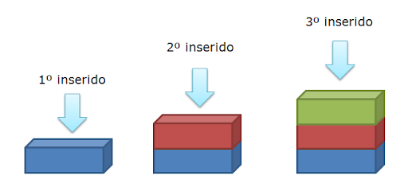
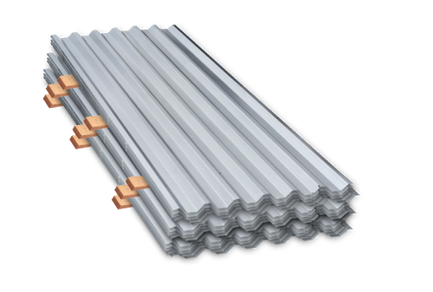

PILHA
LIFO
Em ciência da computação:
LIFO (acrônimo para a expressão inglesa Last In, First Out que, em português significa último a entrar, primeiro a sair)
refere-se a estruturas de dados do tipo pilha.
É equivalente a FILO, que significa First In, Last Out .
O conceito de pilha é amplamente utilizado na informática, como, por exemplo, durante a execução de um programa, para o armazenamento de valores de variável local a um bloco e também para conter o endereço de retorno do trecho de programa que chamo.

Slide 5
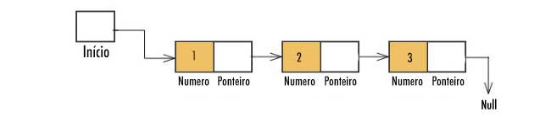
LISTA ENCADEADA OU LIGADA
LISTA
Uma lista ligada ou lista encadeada é uma estrutura de dados linear e dinâmica.
Ela é composta por células que apontam para o próximo elemento da lista.
Para "ter" uma lista ligada/encadeada, basta guardar seu primeiro elemento, e seu último elemento aponta para uma célula nula.
O esquema a seguir representa uma lista ligada/encadeada com 5 elementos:
Para inserir dados ou remover dados é necessário ter um ponteiro que aponte para o 1º elemento e outro que aponte para o fim, porque se queremos
ENCADEADA

Slide 6
É um objeto onde podemos agrupar vários elementos (outros objetos)
Métodos implementados que realizam operações(sort, reverse, isEmpty, size
...) sobre as coleções
Definição
Framework é provido da java.util package sendo dividido em 3 partes:
1. Core interfaces
2. Set of implementations.
3. Utility methods
Collections Framework
Implementations
Interfaces
Algorithms

Slide 7

key
Word

Slide 8
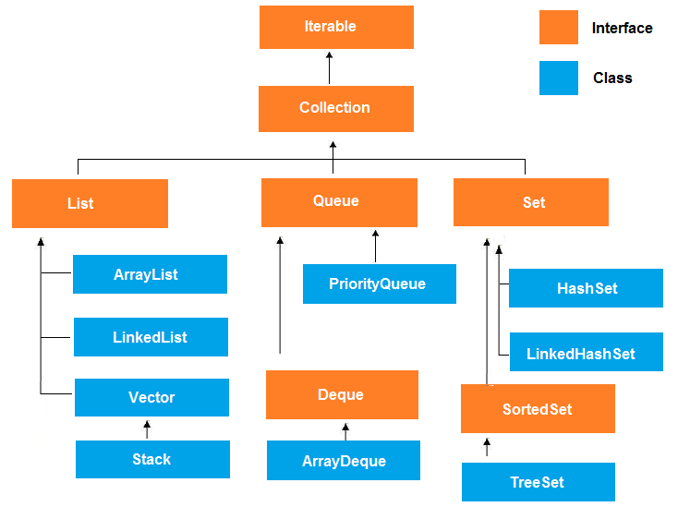
Hierarquia

Slide 9
The Iterator interface has four methods:
Framework
public interface Iterator<E> {
E next();
boolean hasNext();
void remove();
default void forEachRemaining(Consumer<? super E> action);
}
Collections
Iterators
// anonymous subclass // anonymous initializer
Collection<Integer> c2 = new ArrayList<Integer>() {{ add(1); add(2); add(3); }};
Collection<String> c3 = TestIterators.loadListL("1", "2", "3");
Iterator<String> iter = c3.iterator();
while (iter.hasNext()) {
String element = iter.next();
System.out.println(element);
}
Collection<String> c = Arrays.asList("city", "state", "country", "continent");
Iterator<String> iter1 = c.iterator();
iter1.forEachRemaining(System.out::println);

Slide 10
java.util.Iterator<E>
Framework
• boolean hasNext()
returns true if there is another element to visit.
• E next()
returns the next object to visit. Throws a NoSuchElementException if the end of the
collection has been reached.
• void remove()
removes the last visited object. This method must immediately follow an element
visit. If the collection has been modified since the last element visit, this method
throws an IllegalStateException.
• default void forEachRemaining(Consumer<? super E> action) 8
visits elements and passes them to the given action until no elements remain
or the action throws an exception.
Collections
Methods
Iterators

Slide 11
Advancing an iterator:
Framework
Iterator<String> it = c.iterator();
it.next(); // skip over the first element
it.remove(); // now remove it
Collections
// If you want to remove two adjacent elements, you cannot simply call
it.remove();
it.remove(); // ERROR
// Instead, you must first call next to jump over the element to be removed.
it.remove();
it.next();
it.remove(); // OK
Iterators

Slide 12
Generic Utility Methods
Framework
The Collection and Iterator interfaces are generic, which means you can write
utility methods that operate on any kind of collection. For example, here is
a generic method that tests whether an arbitrary collection contains a given
element:
Collections
Iterators
public static <E> boolean contains(Collection<E> c, Object obj) {
for (E element : c)
if (element.equals(obj))
return true;
return false;
}

Slide 13
Interface Collections
Framework
In fact, the Collection interface declares quite a few useful methods that all
implementing classes must supply. Among them are
Collections
int size()
boolean isEmpty()
boolean contains(Object obj)
boolean containsAll(Collection<?> c)
boolean equals(Object other)
boolean addAll(Collection<? extends E> from)
boolean remove(Object obj)
boolean removeAll(Collection<?> c)
void clear()
boolean retainAll(Collection<?> c)
Object[] toArray()
<T> T[] toArray(T[] arrayToFill)
Interface
Collections

Slide 14
Methods Interface Collections
1
Framework
java.util.Collection<E>
Collections
Iterator<E> iterator()
returns an iterator that can be used to visit the elements in the collection.
• int size()
returns the number of elements currently stored in the collection.
• boolean isEmpty()
returns true if this collection contains no elements.
• boolean contains(Object obj)
returns true if this collection contains an object equal to obj boolean containsAll(Collection<?> other)
returns true if this collection contains all elements in the other collection.
• boolean add(E element)
adds an element to the collection. Returns true if the collection changed as a
result of this call.
• boolean addAll(Collection<? extends E> other)
adds all elements from the other collection to this collection. Returns true if
the collection changed as a result of this call
Interface
Collections

Slide 15
Methods Interface Collections
2
Framework
java.util.Collection<E>
Collections
• boolean remove(Object obj)
removes an object equal to obj from this collection. Returns true if a matching object was removed.
• boolean removeAll(Collection<?> other)
removes from this collection all elements from the other collection. Returns true if the collection changed as a result of this call.
• default boolean removeIf(Predicate<? super E> filter) 8
removes all elements for which filter returns true. Returns true if the collection changed as a result of this call.
• void clear()
removes all elements from this collection
• boolean retainAll(Collection<?> other)
removes all elements from this collection that do not equal one of the elements in the other collection. Returns true if the collection changed as a result of this call.
• Object[] toArray()
returns an array of the objects in the collection
Interface
Collections

Slide 16
Methods Interface Collections
3
Framework
java.util.Collection<E>
Collections
• <T> T[] toArray(T[] arrayToFill)
returns an array of the objects in the collection. If arrayToFill has sufficient length, it is filled with the elements of this collection. If there is space, a null element is appended. Otherwise, a new array with the same component type as arrayToFill and the same length as the size of this collection is allocated and filled
default Spliterator<E> spliterator() {
return Spliterators.spliterator(this, 0);
}
default Stream<E> stream() {
return StreamSupport.stream(spliterator(), false);
}
default Stream<E> parallelStream() {
return StreamSupport.stream(spliterator(), true);
}
Interface
Collections

Slide 17

More than 200 methods in all!
…is implemented as a series of hierarchies with
interfaces at the top
abstract classes in the middle
and fully defined classes at the bottom
1. Core interfaces are:
Iterable
Iterator
ListIterator
Framework
Collections
Collection
Map
Set
List
Queue
Interfaces
SortedMap
SortedSet
Deque
NavigableMap
NavigableSet
RandomAccess

Slide 18
What is an interface?
Review
Uma interface na linguagem de programação Java é um tipo abstrato que
é usado para especificar um comportamento que as classes devem
implementar. Eles são semelhantes aos protocolos.
As interfaces são declaradas usando a palavra-chave da interface e podem
conter apenas assinatura de método e declarações constantes.

Slide 19
Abstract Collection
AbstractList
AbstractSet
AbstractQueue
Abstract
SequentialList
EnumSet
HashSet
TreeSet
PriorityQueue
ArrayDeue
LinkedList
Linked
HashSet
ArrayList
Concrete Collections

Slide 20
AbstractMap
HashMap
TreeMap
EnumMap
Weak
HashMap
Identify
HashMap
Linked
HashMap
Concrete Collections

Slide 21
A interface Collection define certos comportamentos básicos, como (para citar apenas alguns):
add(e) – allows an element to be added to the collection
clear() – removes all elements from the collection
contains(e) – determines if an element is in the collection
isEmpty() – determines if the collection is empty
remove(e) – removes a specific element from the collection
size() – gets the number of elements in the collection
Framework
Collections
Nota: A coleção não define
uma maneira de recuperar
um elemento de uma
coleção

Slide 22
The List interface declares methods for inserting, removing and retrieving
an element at a certain location in a collection
Hierarquia
List – an ordered collection, or a sequence that defines specific control over where elements are placed in the collection
Set – a collection that does not allow duplicate items
SortedSet – self explanatory
Queue – an ordered collection supporting a specific way of adding and removing elements from a collection

Slide 23
List
A interface List define alguns métodos orientados a índices, como:
add (index, e) - adiciona um elemento em um local / índice específico na lista
get (index) - recupera o elemento no local / índice específico
remove (index) - remove o elemento no local / índice específico
set (index, e) - substitua o elemento no local / índice específico

Slide 24
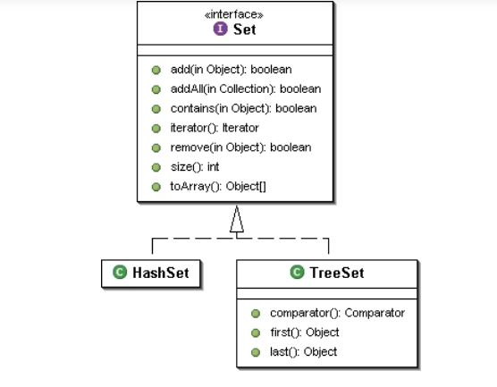
Set

Slide 25
Métodos de interface da fila
add (E e): boolean esse método adiciona o elemento especificado no final da fila. Retorna true se o elemento for adicionado com êxito ou false se o elemento não for adicionado. Isso acontece basicamente quando a Fila está em sua capacidade máxima e não pode receber mais elementos.
E Elemento (): esse método retorna a cabeça (o primeiro elemento) da fila.
boolean offer (E e): é o mesmo que o método add ().
E remove (): este método remove a cabeça (primeiro elemento) da Fila e retorna seu valor.
E poll (): esse método é quase o mesmo que o método remove (). A única diferença entre poll () e remove () é que o método poll () retorna nulo se a fila estiver vazia.
E peek (): esse método é quase o mesmo que o método element (). A única diferença entre peek () e element () é que o método peek () retorna nulo se a fila estiver vazia.
Queue

Slide 26
Stack
O Java Stack estende a classe Vector apenas com as cinco operações a seguir.
boolean empty (): testa se esta pilha está vazia.
E peek (): examina o objeto no topo desta pilha sem removê-lo da pilha.
E pop (): remove o objeto no topo desta pilha e retorna esse objeto como o valor dessa função.
E push (item E): Empurra um item para o topo desta pilha.
int search (Object o): Retorna a posição baseada em 1 em que um objeto está nesta pilha.

Slide 27
Hierarquia
E
interface Collections
E
E
Set
List
E
E
AbstractSet
AbstractList
E
E
E
E
TreeSet
HashSet
ArrayList
LinkedList

Slide 28
As Classes Abstratas JCF residem entre interfaces e classes de coleção
Hierarquia
Tem métodos indefinidos (como uma interface)
bem como métodos definidos (como uma classe regular).
O que uma classe abstrata fornece que uma interface não?
Definições simples de métodos comuns que não precisam ser substituídas nas subclasses totalmente definidas.
Um exemplo é que uma subclasse de AbstractList não precisa substituir os métodos isEmpty () ou size ().

Slide 29
JCF Collection Classes
Na parte inferior da hierarquia JCF estão as classes de coleção totalmente definidas (ou contêineres)
Um contêiner é outro nome para uma classe cujas instâncias são coleções (de elementos)
As classes de coleção implementam as interfaces no nível mais baixo
O JCF fornece (a maioria) contêineres comuns com iteradores e uma variedade de algoritmos.
Hierarquia
Interface | General-purpose Implementations
 | Hash Table | Resizable array | Tree | Linked List | Hash Table + Linked List
Set | HashSet |  | TreeSet |  | LinkedHashSet
List |  | ArrayList |  | LinkedList
Queue
Map | HashMap |  | TreeMap |  | LinkedHashMap

Slide 30

JCF Collection class: ArrayList
ArrayList
Isso cria uma instância, employeeList, da classe de coleção ArrayList <>. Os elementos em employeeList devem ser (referências a) Objetos duplos.
O tamanho não precisa ser especificado
List<Double> salaryList = new ArrayList<Double>(); salaryList.add(1000); salaryList.add(0,2000); // add before 1000 salaryList.remove(1); // remove 2nd element salaryList.clear(1000); // clear list

Slide 31
JCF Collection class: LinkedList
Hierarquia
List<Double> salaryList = new LinkedList<Double>(); salaryList.add(1000); salaryList.add(0,2000); // add before 1000 salaryList.remove(1); // remove 2nd element salaryList.clear(1000); // clear list
Isso cria uma instância, employeeList, da classe de coleção LinkedList <>. Os elementos em employeeList devem ser (referências a) Objetos duplos.

Slide 32
List
Então, qual é a diferença entre ArrayList e LinkedList?
LinkedList é mais rápido para inserir e retirar e sua iteração é mais lenta.
LinkedList é bom pra implementar stack ou queue.
Pelo próprio algoritmo de uma LinkedList você vê que ela é mais lenta pra
percorrer, imagina você tá no meio da lista e quer ir pro inicio ou fim.
Já o ArrayList é mais rápido para iteração e acesso randomico.
Você fornece o index e já tem acesso ao valor.
Mas para adicionar um item ou remover, só a manipulação de memória
já deixa mais lento.
Um Vector é igual um ArrayList, só que é sincronizado para uso com threads.

Slide 33
ArrayList
Este tipo de lista é implementado como um Array que é dimensionado d
inamicamente, ou seja, sempre que é necessário o seu tamanho
aumenta em 50% do tamanho da lista, significa que se você tiver uma
lista de tamanho igual a 10 e ela “encher”, seu tamanho aumentará para
15 automaticamente.
Além disso a ArrayList permite que elementos sejam acessados
diretamente pelos métodos get() e set(), e adicionados através de add() e
remove().

Slide 34
ArrayList
ArrayList al = new ArrayList();
al.add(3);
al.add(2);
al.add(1);
al.add(4);
al.add(5);
al.add(6);
al.add(6);
Iterator iter1 = al.iterator();
while(iter1.hasNext()){
System.out.println(iter1.next());
}
System.out.println(al.get(2));
O que você vai perceber no código acima é que o ArrayList não remove
os elementos duplicados, e ainda podemos acessar qualquer elemento
diretamente através do seu index, mas tudo tem um custo e veremos
mais adiante.

Slide 35
O custo
ArrayList
Todo ArrayList começa com um tamanho fixo, que vai aumentando conforme necessário, mas o custo deste aumento é alto, pois é feita uma cópia do array atual para um novo array com um novo tamanho, então imagine um array com 10mil elementos que será copiado para um novo array para criação de mais 5 mil elementos ?
De fato é um alto custo. Então é altamente aconselhável que você já inicie seu Array com uma quantidade de elementos que atenda ao seu objetivo atual, sem a necessidade de criação dinâmica de novos espaços, ou seja, se você saber que terá que armazenar de 300 a 400 objetos em um Array, defina 500,
pois é melhor sobrar espaço do que utilizar recurso do processador sem necessidade.
Note: Estes não são sincronizados, consequentemente não são thread-safe,
ou seja, se sua aplicação precisa trabalhar com thread-safe em determinado
ponto onde uma Lista é necessária, então descarte ArrayList

Slide 36
Vector
Do ponto de vista da API, ou seja, da forma como é utilizado, o
Vector e o ArayList são muito similares, podemos arriscar até em dizer:
iguais. Se você não conhece a fundo o conceito de Vector e ArrayList usará
ambos como se fossem o mesmo, sem sentir nenhuma diferença
Vector al = new Vector();
al.add(3);
al.add(2);
al.add(1);
al.add(4);
al.add(5);
al.add(6);
al.add(6);
Iterator iter1 = al.iterator();
while(iter1.hasNext()){
System.out.println(iter1.next());
}
System.out.println(al.get(2));

Slide 37
Vector ser sincronizado e o ArrayList não. Significa dizer que se você possui uma aplicação que precisa ser thread-safe em determinado ponto, use Vector e você estará garantido.
Vector
Outro ponto importante é a alocação dinâmica do Vector, que é diferente do ArrayList. Lembra que falamos que o ArrayList aumenta 50% do seu tamanho quando a lista está cheia ? O Vector aumenta o dobro, ou seja, se você tem uma lista de 10 elementos cheia, essa lista aumentará para 20, com 10 posições vazias.

Slide 38
LinkedList
LinkedList ll = new LinkedList();
ll.add(3); ll.add(2);
ll.add(1); ll.add(4);
ll.add(5); ll.add(6);
ll.add(6);
Iterator iter = ll.iterator();
while(iter.hasNext()){
System.out.println(iter.next());
}

Slide 39
LinkedList
Este tipo de lista implementa uma “double linked list”, ou seja, uma lista duplamente “linkada”. A sua principal diferença entre o ArrayList é na performance entre os métodos add, remove, get e set.
Este tipo de lista possui melhor performance nos métodos add e remove, do que os métodos add e remove do ArrayList, em compensação seus métodos get e set possuem uma performance pior do que os do ArrayList. Vamos abaixo fazer uma comparação entre a complexidade apresentada de cada método do ArrayList e o da LinkedList.
get(int index): LinkedList possui O(n) e ArrayList possui O(1)
add(E element): LinkedList possui O(1) e ArrayList possui O(n) no pior caso, visto que o array será redimensionado e copiado para um novo array.
add(int index, E element): LinkedList possui O(n) e ArrayList possui O(n) no pior caso
remove(int index): LinkedList possui O(n) e ArrayList possui O(n-index), se remover o último elemento então fica O(1)

Slide 40
Prática
Comparação de Performance entre LinkedList e ArrayList
ArrayList add: 19710489
LinkedList add: 15123006
============================================
ArrayList get: 184198
LinkedList get: 186402659
============================================
ArrayList remove: 245478460
LinkedList remove: 153209804
============================================

Slide 41
Thanks

